Slide 1

Приумножая лучшие традиции отечественного медицинского образования
Федеральное государственное бюджетное образовательное учреждение
Высшего образования
«Новосибирский государственный медицинский университет»
Министерства здравоохранения Российской Федерации
(ФГБОУ ВО НГМУ Минздрава России)
К 120-летию ректора НГМИ Залесского Г.Д. и 95-летию ректора НГМУ Урсова И.Г.
Новосибирск, 2022

Slide 2
Врачевание, как ни одна другая работа, требует постоянного приумножения своих знаний, неустанного самообразования.
Ибрагим Шамов

Slide 3
Вступление
В январе 2022 года исполнилось 120 лет со дня рождения Залесского Григория Денисовича и 95 лет со дня рождения Урсова Игоря Григорьевича, которые (каждый в своё время) внесли неоценимый вклад в развитие и становление медицинского университета, приумножая традиции отечественного медицинского образования

Slide 4
Листая времени страницы
Залесский Григорий Денисович в 1926 году закончил медицинский факультет Томского университета, затем ординатуру в 1929 году.
До 1931 года специализировался в Севастополе и Пятигорске.
В 1931 году Залесский Г.Д. был переведён
в Омский ГМИ, где продолжил свою активную трудовую и научную деятельность по изучению проницаемости кровеносных капилляров и проблемам ревматических заболеваний.

Slide 5
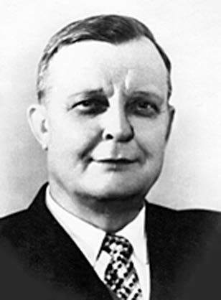
Листая времени страницы
В 1947 году, когда страна переживала тяжелое послевоенное время, на пост директора Новосибирского медицинского института, приказом Министра РСФСР,
был назначен
Залесский Г.Д.
Залесский Г.Д.
(13.01.1902 – 21.12.1966)

Slide 6
Листая времени страницы
С приходом Залесского Г.Д. институт получил новый виток развития. Сформировалась материальная база, которая обеспечила качественный учебный процесс и высокий уровень научных исследований.

Slide 7
Этапы большого пути
Под руководством Залесского Г.Д. произошло объединение научных коллективов 12 кафедр
для работы над одной проблемой.
Это был первый успешный опыт по изучению этиологии, патогенеза и поиска методов лечения заболевания ревматизмом.
Григорий Денисович является основателем оригинальной Сибирской школы терапевтов, выпускниками которой стали известные ученые.

Slide 8
Этапы большого пути
1951 – ГИДУВ переведён в Сталинск (ныне город Новокузнецк, Кемеровской области).
НГМИ стал самостоятельным образовательным учреждением во главе с ректором Залесским Г.Д.,
1956 – в НГМИ создан специализированный совет по защите диссертаций на соискание учёной степени кандидата медицинских наук.

Slide 9
Этапы большого пути
1957 – построено общежитие для студентов,
1958 – созданы лаборатории НГМИ: вирусологическая, иммунологическая, гистохимическая;
1961 – закончено строительство правого крыла главного корпуса НГМИ по адресу Красный проспект, 52;
1961 – начал работу учебный виварий.

Slide 10
Этапы большого пути
Ученые института, занимавшиеся фундаментальными проблемами медицины, стали известны далеко за приделами Сибири. Два послевоенных десятилетия стали временем становления НГМИ как образовательного и научного учреждения, которое до 1964 года возглавлял
Залесский Григорий Денисович.

Slide 11
Награды
За выдающиеся заслуги Залесский Г.Д. был награжден орденами: Ленина, Знака Почета, Трудового Красного Знамени; медалью «За доблестный труд в Великой Отечественной войне 1941-1945 г.г.».
В 1958 году учёному было присвоено звание Заслуженного деятеля науки РФ.
Клиника в городской больнице №1 и улица названы в честь профессора Залесского Г.Д.
Почетный профессор НГМУ.

Slide 12


Из фонда библиотеки НГМУ
Залесский Григорий Денисович (1902 – 1966):
время и люди : биография отдельного лица
/ сост.: И. И. Николаева, С. Г. Шамовская – Островская. –
Новосибирск : б.и., 2012. - 8 с. – (Знай историю
своего вуза. НГМИ – НГМА – НГМУ)
Григорий Денисович Залесский / Новосибирская
государственная медицинская академия ;
ред.: А. В. Ефремов, А. Д. Куимов. – Новосибирск :
б.и., 2002. – 90 с. – (Жизнь замечательных людей НГМА)

Slide 13
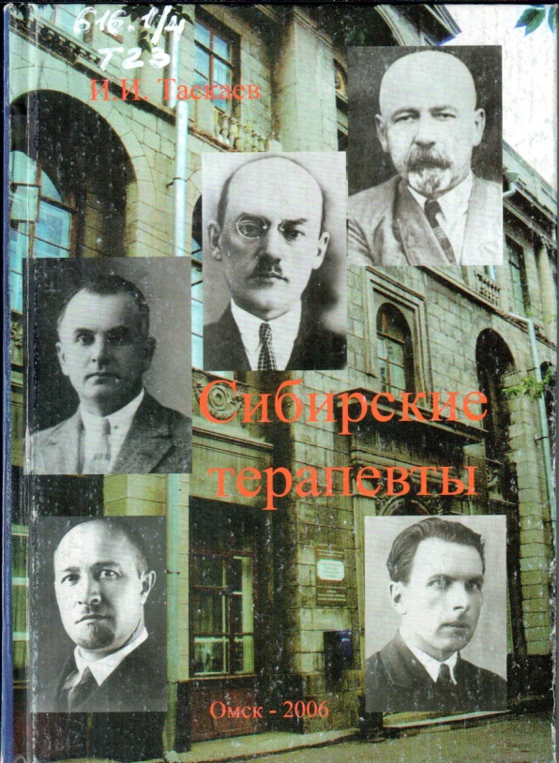
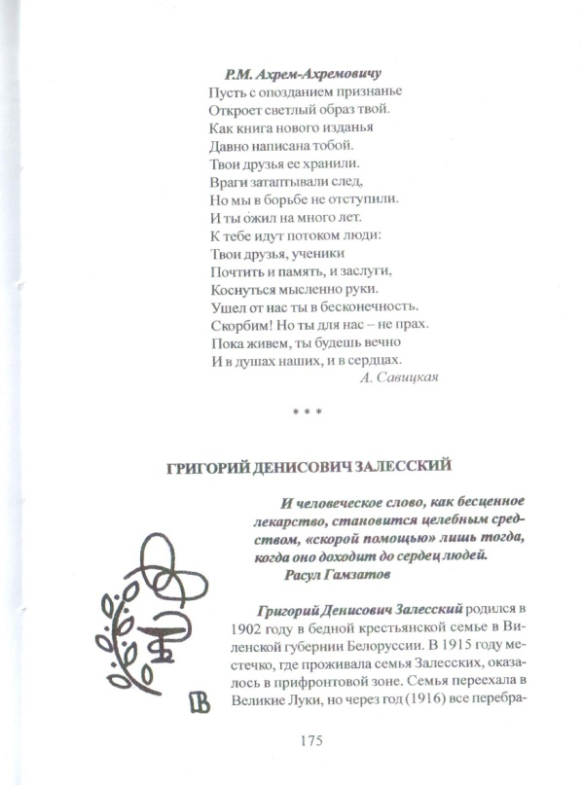
Из фонда библиотеки НГМУ
Таскаев, Иван Иванович. Сибирские терапевты : сборник биографической информации / И. И. Таскаев. – Омск : Издательство ОмГМА, 2006. – 455 с.

Slide 14
Из фонда библиотеки НГМУ
Тофраниловый психоз в эксперименте и клинике : сб. науч. тр. т.43 / ред.: В. П. Казначеев, Б. А. Вицин, Г. Д. Залесский. – Новосибирск : б.и., 1965. – 239 с.
К учению о вирусной природе ревматизма : [труды Новосибирского
государственного медицинского института. Т.XLVII] / Новосибирский
государственный медицинский институт ; ред. Г. Д. Залесский. –
Новосибирск : [б. и.], 1966. – 332 с. : ил.
Вопросы ревматизма : труды Новосибирского государственного
медицинского института. Т.XXVII / Новосибирский государственный
медицинский институт ; ред. Г. Д. Залесский . – Новосибирск :
[б. и.], 1957. – 416 с. : ил.
Залесский, Григорий Денисович. Проницаемость кровеносных
капилляров в патологии и клинике ревматизма : дис. ... д-ра мед. Наук
/ Г. Д. Залесский. – Омск : [б. и.], 1945. – 325 с.

Slide 15
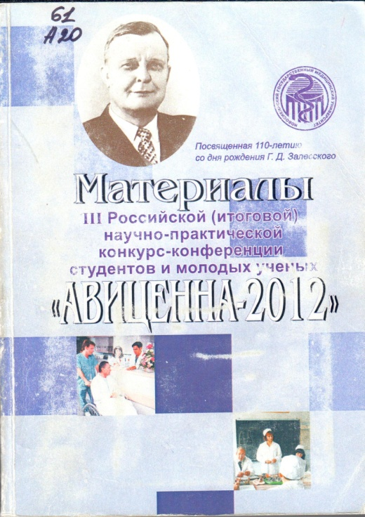
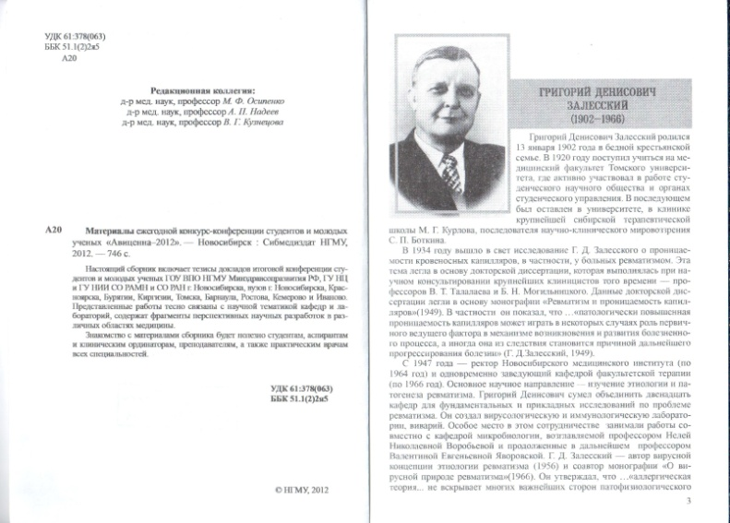
Из фонда библиотеки НГМУ
Авиценна-2012 : материалы III Российской
(итоговой) конкурс-конференции студентов
и молодых ученых, посвященной 110-летию
со дня рождения профессора Г.Д.Залесского.
12 апреля 2012 г. / Новосибирский государственный
медицинский университет. – Новосибирск :
Сибмедиздат НГМУ, 2012. – 746 с.

Slide 16
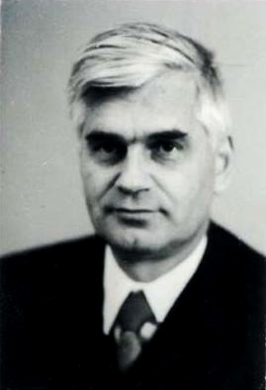
Листая времени страницы
Игорь Григорьевич Урсов был назначен ректором НГМИ в 1980 году. На время руководства Урсова И. Г. пришёлся период перестройки, начавшийся в стране с середины 80-х годов. Сказался он и на развитии Новосибирского медицинского института – произошла перестройка учебного процесса, реорганизация структуры института.
Урсов И. Г.
(20.01.1927 – 20.06.2002)

Slide 17
Листая времени страницы
Игорь Григорьевич в 1953 году с отличием окончил лечебный факультет 1-го Московского медицинского института. Всю свою научную и практическую деятельность Урсов И.Г. посвятил фтизиатрии. Длительное время работал практическим врачом.
С 1968 по 1980 гг. занимал пост директора НИИ туберкулеза в г. Новосибирске.

Slide 18
Этапы большого пути
1982 – создан здравпункт НГМИ.
1983 – состоялся первый выпуск стоматологического факультета (108 человек).
1983 – НГМИ успешно прошел первую государственную аттестацию.
1985 – НГМИ награждён орденом Трудового Красного Знамени.
1993 – образован факультет довузовской подготовки.

Slide 19
Этапы большого пути
Уникальный талант Урсова И. Г. как ученого и педагога нашел свое выражение в многочисленных научных трудах. Он является автором: 9 монографий, 2 учебных пособий, 5 сборников научных работ, свыше 200 публикаций. Под его руководством выполнено более 30 кандидатских и докторских диссертаций.

Slide 20
Награды
Урсов Игорь Григорьевич награжден орденом «Знак Почета» и медалью «За доблестный труд».
Член – корреспондент АМН СССР, заслуженный врач РФ, почетный профессор НГМУ.

Slide 21

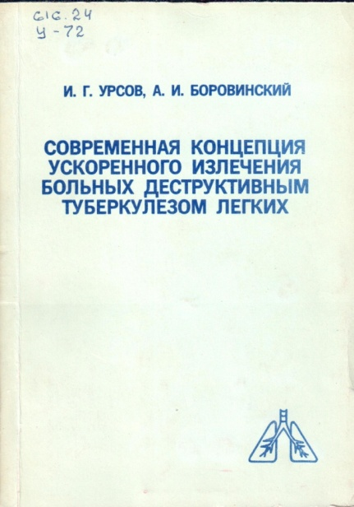

Из фонда библиотеки НГМУ
Бактерицидная терапия туберкулеза легких / И. Г. Урсов, Т. А. Боровинская. – Новосибирск : [б. и.], 1994. – 153 с.
Урсов, Игорь Григорьевич. Эпидемиология туберкулеза и диспансеризация населения /
И. Г. Урсов ; Новосибирская государственная медицинская академия. – Новосибирск :
ГП Новосибирский полиграфкомбинат, 2003. – 182 с.
Урсов, Игорь Григорьевич.
Современная концепция
ускоренного излечения
больных деструктивным
туберкулезом легких / И. Г. Урсов, А. И. Боровинский. – Новосибирск : Издательство НГУ, 1993. – 206 с.

Slide 22

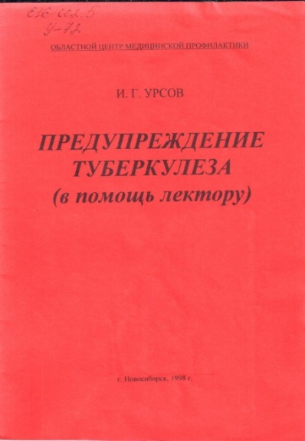
Из фонда библиотеки НГМУ
Урсов, Игорь Григорьевич. Современные проблемы экзогенных реинфекций человека микобактериями бычьего вида / И. Г. Урсов, В. А. Краснов, Г. С. Мурашкина ; Новосибирская государственная медицинская академия. – Новосибирск : [б. и.], 2000. - 93 с.
Урсов, Игорь Григорьевич. Предупреждение туберкулеза (в помощь лектору) / И. Г. Урсов. – Новосибирск : Обл.центр мед. профилактики, 1998. – 24 с.

Slide 23
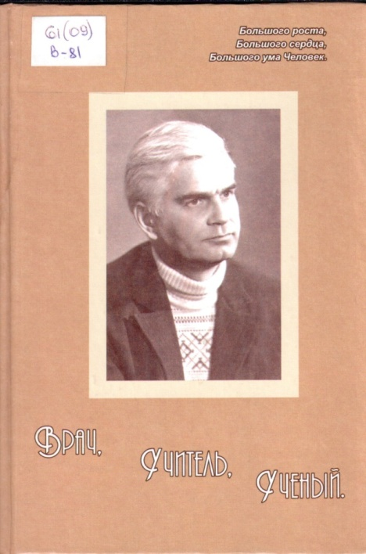
Из фонда библиотеки НГМУ
Врач. Учитель. Ученый . – Новосибирск : [б. и.], 2004. - 98 с.

Slide 24
Заключение
Хочется завершить презентацию словами, которые любил повторять Григорий Денисович Залесский: «Учитель продолжает жить в своих учениках».

Slide 25
Список использованных источников
Новосибирский государственный медицинский университет : сайт. – Новосибирск,1997. – URL: http://ngmu.ru/department/2643
(дата обращения : 18.01.2022). – Текст : электронный.
Ефремов, А. В. Ученые Новосибирского медицинского института в ХХ веке / А. В. Ефремов, В. Д. Новиков, А. Н. Евстропов ; Новосиб. гос. мед. академия. – Новосибирск : Издательство НГМА, 2001. – 265 с.
Новосибирский государственный медицинский университет (1935 – 2020): Время и люди: Сохраняя традиции и созидая настоящее, стремимся в будущее! – Новосибирск :ИПЦ НГМУ, 2020.-512 с.

Slide 26
Спасибо за внимание!

